Slide 1
信用卡识别
袁帆 延昊 张子逸

Slide 2
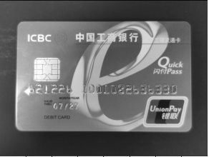
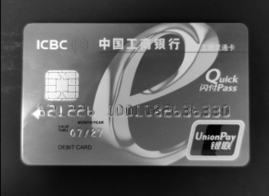
灰度化
简化矩阵，提高运算速度
cv2.imread('img/card3.jpg', 0)
中值滤波
将像素领域内的灰度的中值替换为该像素的值，消除孤立的噪声点
cv2.medianBlur(img, 9)

Slide 3
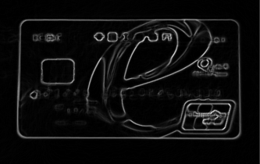
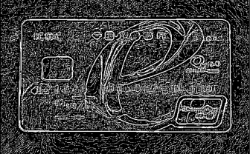
边缘检测
标识图像中亮度变化明显的点
Sobel算子是在两个方向计x = cv2.Sobel(blur, cv2.CV_32F, 1, 0, 3)
y = cv2.Sobel(blur, cv2.CV_32F, 0, 1, 3)
absX = cv2.convertScaleAbs(x) # 转为uint8格式
absY = cv2.convertScaleAbs(y)
#算的，最后还需要用
cv2.addWeighted( )函数将其组合起来。
sobel = cv2.addWeighted(absX, 0.5, absY, 0.5, 0)
自适应二值化
cv2.adaptiveThreshold(sobel, 255, cv2.ADAPTIVE_THRESH_GAUSSIAN_C, cv2.THRESH_BINARY,3,0)
高斯加权和算法是将区域中点周围的像素根据高斯函数加权计算他们离中心点的距离

Slide 4
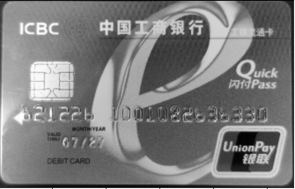
找到最大连通区域
cnts, _ = cv2.findContours(thresh, cv2.RETR_EXTERNAL,cv2.CHAIN_APPROX_NONE)
计算轮廓的垂直边界最小矩形，矩形是与图像上下边界平行的

